Slide 1

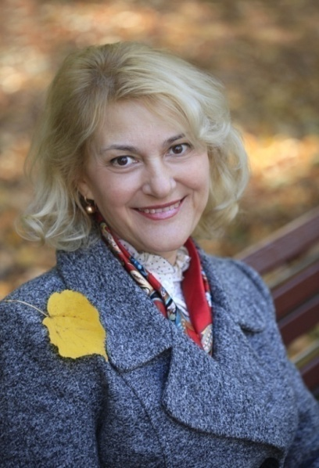
Міністерство освіти і науки України​
Міністерство охорони здоров’я України
Вінницький національний медичний університет імені М. І. Пирогова​
Кафедра філософії та суспільних наук​
“МЕДИЧНА СОЦІОЛОГІЯ”
Елективний курс читає:
доц. Трухманова
Світлана Леонідівна

Slide 2
Цілі: оволодіння студентами навичками соціологічного аналізу суспільства, формування розуміння закономірностей функціонування та розвитку медицини та охорони здоров’я як соціального інституту, усвідомлення взаємозв’язків здоров’я і соціальних аспектів життєдіяльностей людей, визначення свого місця та ролі у системі громадського здоров’я, застосування у житті та медичній практиці соціологічних знань.
Основні завдання:
забезпечення усвідомлення студентами значення соціальних підходів та індивідуально-особистісної орієнтації у професійній діяльності фахівця;
формування у студентів основи системного бачення суспільства, охорони здоров’я як складної функціональної системи, її якісно нових завдань і функцій у сучасному світі;
надання студентам необхідної теоретичної бази для формування холістичних підходів до людини, розуміння здоров’я як багатовимірного феномену в контексті комплексного врахування різноманітних факторів, включаючи психосоматичні та соціокультурні чинники;
ознайомлення студентів з можливостями використання основних методів соціологічних досліджень у сфері медицини та громадського здоров’я.

Slide 3

1.Медична соціологія як галузь знання
2.Історія розвитку медичної соціології
3.Методи соціологічних досліджень в медицині
4.Суспільство і медицина
5.Соціалізація медичного працівника в системі громадського здоров’я
6.Соціальна взаємодія у сфері медицини
7.Соціальний конфлікт: медико-соціологічний вимір.
8.Соціальні умови захворювання
9.Соціологія здоров’я. Соціальні чинники впливу на здоров’я
10.Сучасні тенденції розвитку суспільства і медицини
Тематика
практичних занять

Slide 4

На заняттях буде йти мова
про суспільство та його складові
елементи, феномен медицини,
про методи вивчення соціальної
реальності, соціальні статуси і
ролі в системі громадського
здоров’я, чинники впливу на соціальну поведінку індивідів,
соціальні норми та відхилення від них,
медикалізацію девіантної поведінки,
медицину як соціальний інститут та соціальні основи медичного прогресу, основні соціологічні теорії,
глобалізацію та перспективи розвитку суспільства.
Додатково звернемо увагу на спеціальні соціологічні теорії:
екосоціологія, гендерна соціологія, соціологія громадської думки та масової комунікації, етикету, соціологія війни, катастроф і пандемій, кар’єри, часу, емоцій, геронтосоціологія, соціологія життєвого шляху, повсякденності, споживання, соціологія тіла, інвалідності, медичного простору, їжі, харчування та смаку.

Slide 5

А також поговоримо про соціальну структуру, роль урбанізованої спільноти у розвитку суспільства, вплив науково-технічного прогресу на стан суспільства…

Slide 6
Приділимо увагу таким питанням медичної соціології:
Основні напрямки досліджень медичної соціології.
Історичні зміни соціального статусу лікаря в різних країнах світу.
Соціальна мобільність в системі охорони здоров’я.
Соціалізація медичного працівника. Агенти соціалізації лікаря.
Основні характеристики соціальної ролі лікаря та соціальної ролі хворого.
Відносини лікаря з пацієнтом.
Поняття «третій стан» в медичній соціології.
Біомедична та соціомедична моделі здоров’я.
Вплив глобалізації на стан здоров'я населення.
Демографічні процеси та соціальна структура захворюваності.
Нерівність у здоров’ї.
Переваги та недоліки процесу медикалізації суспільства.
Участь медиків у формуванні громадянського суспільства та громадської думки.
Сучасна роль лікаря в зміні ставлення населення до здоров'я як соціальної цінності.
Культура здоров’я, як основа формування моделі здорової поведінки.
Престиж здоров'я та хвороби серед молоді.

Slide 7

Ви зможете спробувати провести власне соціологічне дослідження

Slide 8

Дякуємо за увагу!

